Slide 1
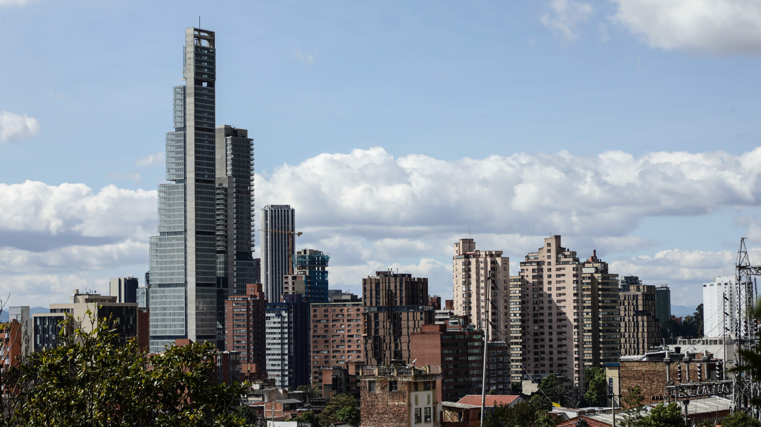
Anteproyecto de Presupuesto 2026
SECTOR _____

Slide 2
Contenido
Ejecución Presupuestal 2025 Sector _____
Presupuesto 2026 Sector _____
Principales logros de inversión 2025 - Sector ___
Principales apuestas de inversión a financiar en el 2026 – Sector ___
Obras de infraestructura a financiar con recursos 2026
Anteproyecto de Presupuesto 2026 por Entidad

Slide 3
1. Ejecución presupuestal 2025 Sector _____
Secretaría ____
Entidad ____
80%
Giros
66%
Giros
Entidad ____
Entidad ____
60%
Giros
80%
Giros

Slide 4
2. Presupuesto 2026 SECTOR _____
Cifras en millones de pesos

Slide 5
3. Principales logros de inversión en 2025 Sector ___
Cifras en millones de pesos
Entidad____
Descripción | $ (Valor Inversión)
Entidad____
Descripción | $ (Valor Inversión)
Entidad____
Descripción | $ (Valor Inversión)

Slide 6
4. Principales apuestas de inversión a financiar en el 2026 Sector ___
Cifras en millones de pesos
Entidad____
Descripción | $ (Valor Inversión)
Entidad____
Descripción | $ (Valor Inversión)
Entidad____
Descripción | $ (Valor Inversión)

Slide 7
5. Obras de infraestructura a financiar con recursos 2026 Entidad ___
Cifras en millones de pesos
Nombre de la Obra | Presupuesto 2026 | Valor gasto recurrente anual siguientes años

Slide 8
6. Anteproyecto de Presupuesto 2026
SECRETARÍA _____

Slide 9
Financiación presupuesto de gastos 2026 Secretaría ____
Cifras en millones de pesos
Ítem | Valor programado 2026 | Fuentes de Financiación |  |  | Valor 2026 con Vigencia Futura | % del Ppto 2026 con VF | Fuentes de Financiación VF
Numero y Meta Plan de Desarrollo |  | Fuente 1 | Fuente 2 | Fuente … |  |  | Fuente 1 | Fuente 2 | Fuente …
Gastos de funcionamiento
Gastos de Inversión
Total Presupuesto de Gastos

Slide 10
Comportamiento histórico del presupuesto de gastos Secretaría ____
Cifras en millones de pesos constantes 2026
Incluir gráfica con el comportamiento histórico 2020 al 2026, a pesos Constantes del 2026
A nivel agregado:
Gastos de Funcionamiento
Gastos de Personal
Bienes y Servicios Funcionamiento
Gastos de Inversión
Notas variaciones representativas:

Slide 11
Austeridad en el gasto Secretaría ____
Cifras en millones de pesos corrientes
Concepto de Austeridad – Decreto 062 / 2024 (Funcionamiento + Inversión) | Presupuesto Ejecutado (Compromisos) 2024 (a) | Presupuesto Disponible 2025 (b) | Presupuesto ejecutado al 30/06/2025 (Compromisos) (c) | Proyección ejecución al 31/12/2025 (Compromisos) (d) | % Ahorro 2025 1-(d/a) | Presupuesto Programado 2026 (e) | % Ahorro 2026 1-(e/d)
Artículo 6°. Gasto en Contratos de Prestación de Servicios
Artículo 7°. Horas extras, dominicales y festivos
Artículo 8°. Viáticos y gastos de viaje
Artículo 9°. Compensación por vacaciones
Artículo 10. Bono navideño
Artículo 11. Capacitación
Artículo 12. Bienestar
Artículo 13. Eventos y conmemoraciones
Artículo 14. Fondos educativos
Artículo 15. Telefonía
Artículo 16. Vehículos oficiales
Artículo 17. Adquisición de vehículos y maquinaria
Artículo 18. Fotocopiado, multicopiado e impresión
Artículo 19. Publicidad distrital
Artículo 20. Cajas menores.
Artículo 21. Mantenimiento o reparación de bienes
Artículo 22. Suscripciones
Artículo 23. Servicios públicos

Slide 12
Principales Productos PMR Secretaría ____
PRODUCTO | Presupuesto 2026 (Mill de $)
Producto 1 | 150,00
Producto 2 | 100,00
Producto 3 | 88,00
Producto 4 | 60,00
Producto 5 | 30,00
Producto 6 | 10,00
Otros Productos | 100,00
TOTAL | 448,00
Adjuntar Excel: Anexo 9-PMR_Programación_2026_Entidades

Slide 13
Metas Plan de Desarrollo Secretaría____
Cifras en millones de pesos corrientes
Meta producto e indicador del Plan de Desarrollo | Vigencia 2025 |  |  |  | Vigencia 2026
Numero y Meta Plan de Desarrollo | Magnitud meta 2025 | % cumplimiento meta Jun/2025 | % cumplimiento meta Dic/2025 | Presupuesto programado | Magnitud meta programada | Presupuesto programado
Código meta – Nombre de la meta producto Código indicador – Nombre del indicador | ### | ###% | ###% | $$$$$ | ### | $$$$$
TOTAL |  |  |  | $$$$$ |  | $$$$$

Slide 14
POAI Secretaría____
Cifras en millones de pesos corrientes
Objetivo Estructurante | Programa | Proyecto de Inversión |  |  | Presupuesto programado 2026
 |  | Código SegPlan | BPIN | Nombre
Objetivo estructurante (código y nombre) |  |  |  |  | Total Objetivo estructurante $$$$$
 | Programa (código y nombre) |  |  |  | Total Programa $$$$$
 |  | 009999 | 2024110010290 | Nombre del proyecto de inversión | $$$$$
TOTAL SECRETARÍA |  |  |  |  | $$$$$

Slide 15
Gracias

